Slide 1


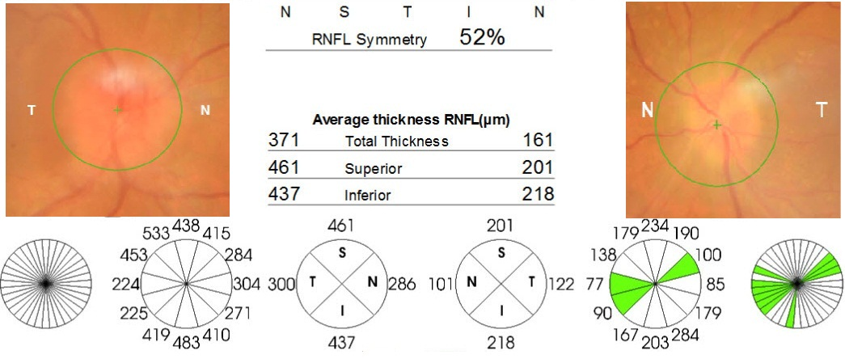
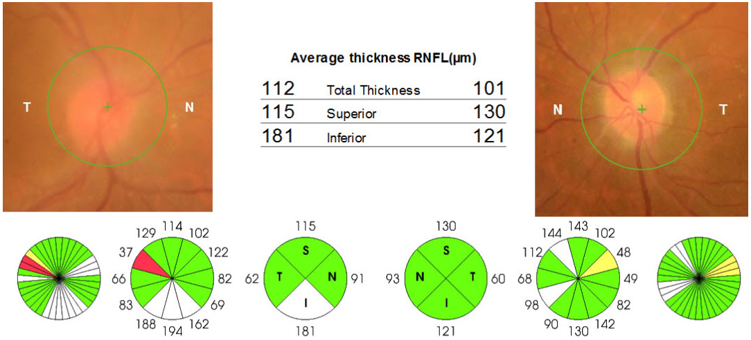
Papilopatia diabética com resolução espontânea documentada pela tomografia de
coerência óptica
Senice Alvarenga Rodrigues Silva¹, Frederico de Miranda Cordeiro¹, Daniel de Pinho Botelho¹, Anna Flávia Ribeiro Pereira¹, Carolina Serpa Braga ¹, Thais Nunes Andrade²
Especializando em Oftalmologia no Instituto de Olhos Ciências Médicas – Belo Horizonte/MG
Fellowship em Estrabismo na Santa Casa de Belo Horizonte – Belo Horizonte/MG
INTRODUÇÃO: A papilopatia diabética (PD) caracteriza-se por edema de disco óptico (DO), que ocorre em pacientes diabéticos do tipo I ou II, uni ou bilateral, transitório, com nenhum ou mínimo déficit visual. A fisiopatologia não está completamente elucidada, porém acredita-se que há um comprometimento da vascularização peripapilar, associada ou não à retinopatia e ao mau controle metabólico¹. O diagnóstico é realizado com a exclusão clínica de outras causas de edema de DO, por meio de exame oftalmológico e exames complementares². O objetivo deste trabalho é relatar um caso de PD com boa evolução através do controle clínico do diabetes mellitus (DM) documentada pela tomografia de coerência óptica (OCT).
MÉTODOS: Realizado exame fundoscópico e OCT (CIRRUS 4000 Carl Zeiss Inc.) para diagnóstico e acompanhamento de paciente com edema de DO bilateral.
RELATO DE CASO: Feminino, 55 anos, em uso de anti-hipertensivos e insulina, queixava de baixa acuidade visual (AV) e fotofobia há 1 mês. Nega antecedentes oftalmológicos. Apresentou AV corrigida (Snellen) de 20/30 no olho direito (OD) e 20/20 no olho esquerdo (OE) e sem alterações à biomicroscopia e tonometria. Fundoscopia revelou discos ópticos edemaciados, hiperemiados e com telangiectasias, além de drusas finas no polo posterior. O teste de Ishihara detectou distúrbio da visão de cores inespecífico bilateral. Avaliada pelo serviço neurológico de urgência para propedêutica de papiledema, a tomografia computadorizada de crânio, a raquimanometria e os exames laboratoriais não tiveram alterações. A OCT de DO demonstrou espessura da camada de fibras nervosas total de 371 µm no OD e 161 µm no OE e, após 3 meses de rigoroso controle glicêmico, nova OCT mostrou espessura da camada de fibras nervosas total de 112 µm no OD e 101 µm no OE.
CONCLUSÃO: Na tentativa de seguir critérios diagnósticos para a PD, os pacientes devem apresentar diagnóstico confirmado de DM, edema de DO uni ou bilateral, pressão intracraniana normal, ausência de sinais inflamatórios, infiltrativos ou infecciosos do DO e mínima ou nenhuma disfunção do nervo óptico³,⁴. Atualmente não há um consenso sobre qual terapia deve ser instituída para o tratamento da PD⁴. Alguns estudos demonstraram resultados positivos com injeção intravítrea de triancinolona, bevacizumabe ou injeção periocular de betametasona¹. Neste relato, após conduta expectante e controle glicêmico rigoroso houve melhora do edema confirmada pela OCT.
OD
OE
OD
OE
OD
OE
Figura : Retinografias à esquerda demonstram edema de discos ópticos e aumento da espessura da camada de fibras nervosas retinianas (CFNR). À direita observa-se melhora do borramento associada a redução da espessura da CFNR.
REFERÊNCIAS BIBLIOGRÁFICAS
Damasceno EF, Damasceno NAP; Horowitz AS, Filho OMBA. Papilopatia diabética e triamcinolona intravítrea. Rev Bras Oftalmol. 2008;67(4):193-5
Tamhankar M, Volpe NJ. Diabetic papillopathy. UpToDate. 2018. Disponível em: https://www.uptodate.com/contents/diabetic-papillopathy
Giuliari GP, Sadaka A, Chang PY, Cortez RT. Diabetic Papillopathy: Current and New Treatment Options. Current Diabetes Reviews. 2011:7:171-5
Bowling B. Kanki’s Clinical Ophthalmology. Australia: Saunders; 2016.
Os autores declaram não haver conflitos de interesse
senicesilva@hotmail.com

